Slide 1
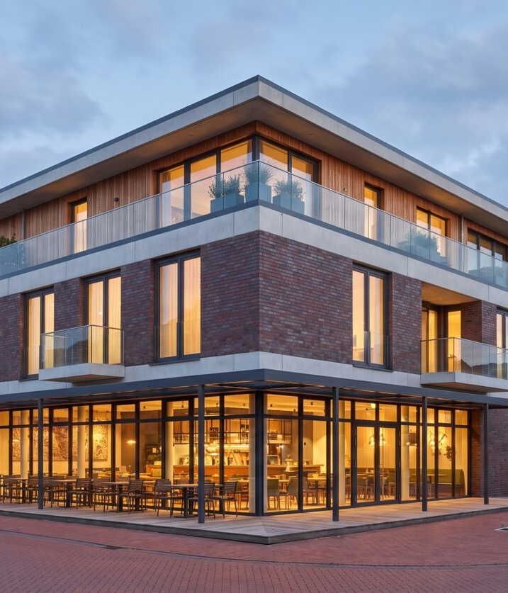
NEUE MITTE WERLTE
Baufeld 3: Große Gastro und 6 Wohnungen
Baukonzept und Wirtschaftlichkeit
Bessam Hasso, Werlte
Bebauungsplan Nr. 123, 1. Änderung (Entwurf 25.08.2026)
Stand Oktober 2026
Notes:
Titelfolie. Das Bild ist eine Referenzstudie.

Slide 2
Das Vorhaben auf einen Blick
2,67 Mio. €
6
10.172 €
+9.860 €
Gesamtkosten (ohne Bauzeitzinsen)
Wohnungen und eine Gastro von ca. 290 m² im ganzen EG
Rate pro Monat (3,3 %, ohne Förderung)
Ergebnis pro Monat bei 50.000 € Umsatz
Ergebnis pro Monat (ohne Lohn des Bauherrn) bei 50.000 € Gastro-Umsatz (Plan, 3,3 % Zins)
Förderung | 0 % | 5 % | 10 % | 15 % | 20 % | 25 %
Ergebnis | +9.860 € | +10.369 € | +10.877 € | +11.386 € | +11.895 € | +12.403 €
Schon ohne Förderung im Plus. Break-even-Umsatz ohne Förderung ca. 17.700 € im Monat. Dazu kommt eine Anlaufphase von 12 Monaten ohne Rate (Aufschub).
Für Stadt und Bank
Notes:
Kernaussage: Das Haus trägt sich mit Förderung und einer gut laufenden Gastro.

Slide 3
Ein Eckgrundstück an der neuen Mitte
ca. 960 m²
Nov 2026
Stellplatz alte Grundschule
Baufeld 3, östlich des Rathauses, südlich der Planstraße
ab März 2027
Mischgebiet
Bau Planstraße (Erschließung)
Gewerbe im EG erwünscht, Stellplätze auf dem Grundstück
Mitte 2027
Unser Baubeginn
Baureife
ab Juli 2027
Kreisverkehr Loruper Straße
liegt vor, Baubeginn jederzeit möglich
Ende 2028
Marktplatz, Rathaus fertig und unsere Eröffnung
Für die Stadt
Notes:
Quelle: Konzeptheft Neue Mitte Werlte (Seiten 13, 16 und 24).

Slide 4
Was der Bebauungsplan vorgibt
Festsetzung | Wert im B-Plan | Unser Entwurf
Grundflächenzahl (GRZ) | 0,6 → max. 576 m² | 340 m² Grundfläche (35 %)
Vollgeschosse | zwei (II im Kreis) | EG und 1. OG, dazu Staffelgeschoss
Traufhöhe / Höhe | 6,50 m / 12,00 m | Hauptbaukörper 6,50 m, gesamt ca. 9,90 m
Dachform | laut Konzeptheft Mischgebiet, Details im Plan | Flachdach mit zurückgesetztem Staffelgeschoss
Baufenster (geschätzt) | ca. 27 × 15–17 m = 400–460 m² | ca. 24 × 14,2 m
Stellplätze | auf dem Grundstück, ausreichende Anzahl | ca. 10–13, Rest siehe Stellplatzfolie
Schriftlich klären: Zählt das Staffelgeschoss (ca. 250 m² in Holzbau, das sind 74 % der Fläche darunter) als drittes Vollgeschoss? Ab etwa 2/3 der Fläche darunter wird es meist dazugezählt. Ist die Flachdach-Lösung zulässig?
Für die Stadt
Notes:
Festsetzungen aus Bebauungsplan Nr. 123 (Entwurf). Zulässigkeit von Staffelgeschoss und Flachdach muss die Stadt schriftlich bestätigen.

Slide 5
Staffelgeschoss in Holzbau mit Terrasse rundum
Bauunternehmer-Preisnachlass auf den Bau | Gesamtkosten | Rate (Plan) | Ergebnis/Monat
keiner (Annahme in der Rechnung) | 2.670.731 € | 10.172 € | +9.860 €
5 % (Bekanntenpreis, noch offen) | 2.556.507 € | 9.737 € | +10.295 €
10 % (Bekanntenpreis, noch offen) | 2.442.284 € | 9.303 € | +10.729 €
Leichter und schneller: weniger Last auf dem Klinker-Geschoss, kürzere Bauzeit.
Zimmerei kennt das Haus von Anfang an und plant das Penthouse mit der Terrasse rundum.
Zwei Partner (Bauunternehmen unten, Zimmerei oben) können Preise und Termine gemeinsam angeben.
Brandschutz (Holzbau bis Gebäudeklasse 4, Aufzug und Treppenhaus massiv) und Schallschutz muss der Architekt nachweisen.
Ergebnis bei 50.000 € Gastro-Umsatz und 3,3 % Zins. Ohne Holzbau und Terrasse wäre der Bau 59.500 € teurer, die Kosten lägen bei 2.739.156 €.
Das Staffelgeschoss springt rundum um ca. 1,3 m zurück: Terrasse ca. 90 m² um die drei Penthouses, kein Teil der BGF.
Für Bank und Stadt
Notes:
Preise sind Annahmen und müssen durch Angebote der Zimmerei und des Bauunternehmens bestätigt werden.

Slide 6
Zwei Geschosse plus Staffelgeschoss
Ebene | Nutzung | BGF
EG | Gastro ca. 290 m² mit Bar, Treppenhaus, Aufzug, Technik | 340 m²
1. OG | 3 Wohnungen à ca. 85 m² | 340 m²
Staffel | 3 Wohnungen à ca. 56 m², Holzbau, Terrasse rundum | 250 m²
Summe | 6 Wohnungen, ca. 423 m² Wohnfläche | 930 m²
ca. 9,90 m
Staffelgeschoss · 3 Wohnungen
6,50 m
1. OG · 3 Wohnungen
EG Gastro mit Bar
BGF = Bruttogrundfläche, alle Geschossflächen zusammen. Das Staffelgeschoss in Holzbau springt rundum um ca. 1,3 m zurück, so entsteht eine Terrasse von ca. 90 m² um die Penthouses.
Nord
Süd
Für Stadt und Bank
Notes:
Schnitt schematisch. Hauptbaukörper bis 6,50 m, Staffelgeschoss bis ca. 9,60 m, Attika ca. 9,90 m.

Slide 7
Skizzen der Geschosse
Erdgeschoss
1. Obergeschoss
Staffel (Holzbau)
Treppe, Aufzug
Bar
WC
Küche
Treppe, Aufzug
WE 1 · 85 m²
WE 2 · 85 m²
WE 3 · 85 m²
Treppe
WE 4 · 56 m²
WE 5 · 56 m²
WE 6 · 56 m²
Gastraum, ca. 100 Plätze
Grundfläche 24 × 14,2 m = 340 m², das passt in das geschätzte Baufenster. Treppenhaus und Aufzug liegen am Westende und erschließen die Wohnungen getrennt von der Gastro. Die Staffel in Holzbau hat ca. 250 m² BGF, die beige Fläche ist die Terrasse (ca. 90 m²) rundum um die Penthouses.
Für die Stadt
Notes:
Schematische Skizzen, nicht maßstäblich genau. Aufteilung wird mit dem Architekten verfeinert.

Slide 8
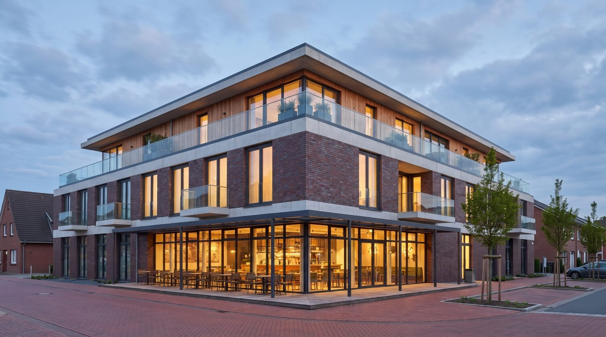
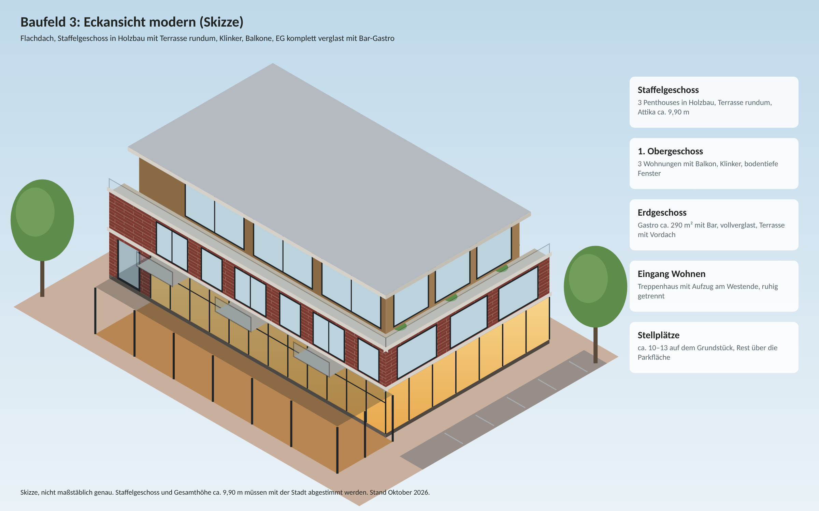
Modern, Klinker, Glas und Staffelgeschoss
KI-Visualisierung
Unsere Skizze (Eckansicht)
Klinker
Staffelgeschoss
Balkone
Glas-EG
dunkel, Langformat, passend zum Umfeld
Holzbau, Terrasse rundum
bodentiefe Fenster mit Glasbrüstung
Gastro mit Bar, Terrasse und Vordach
Für die Stadt
Notes:
Links Referenzstudie, rechts unsere Eckansicht als Skizze.

Slide 9
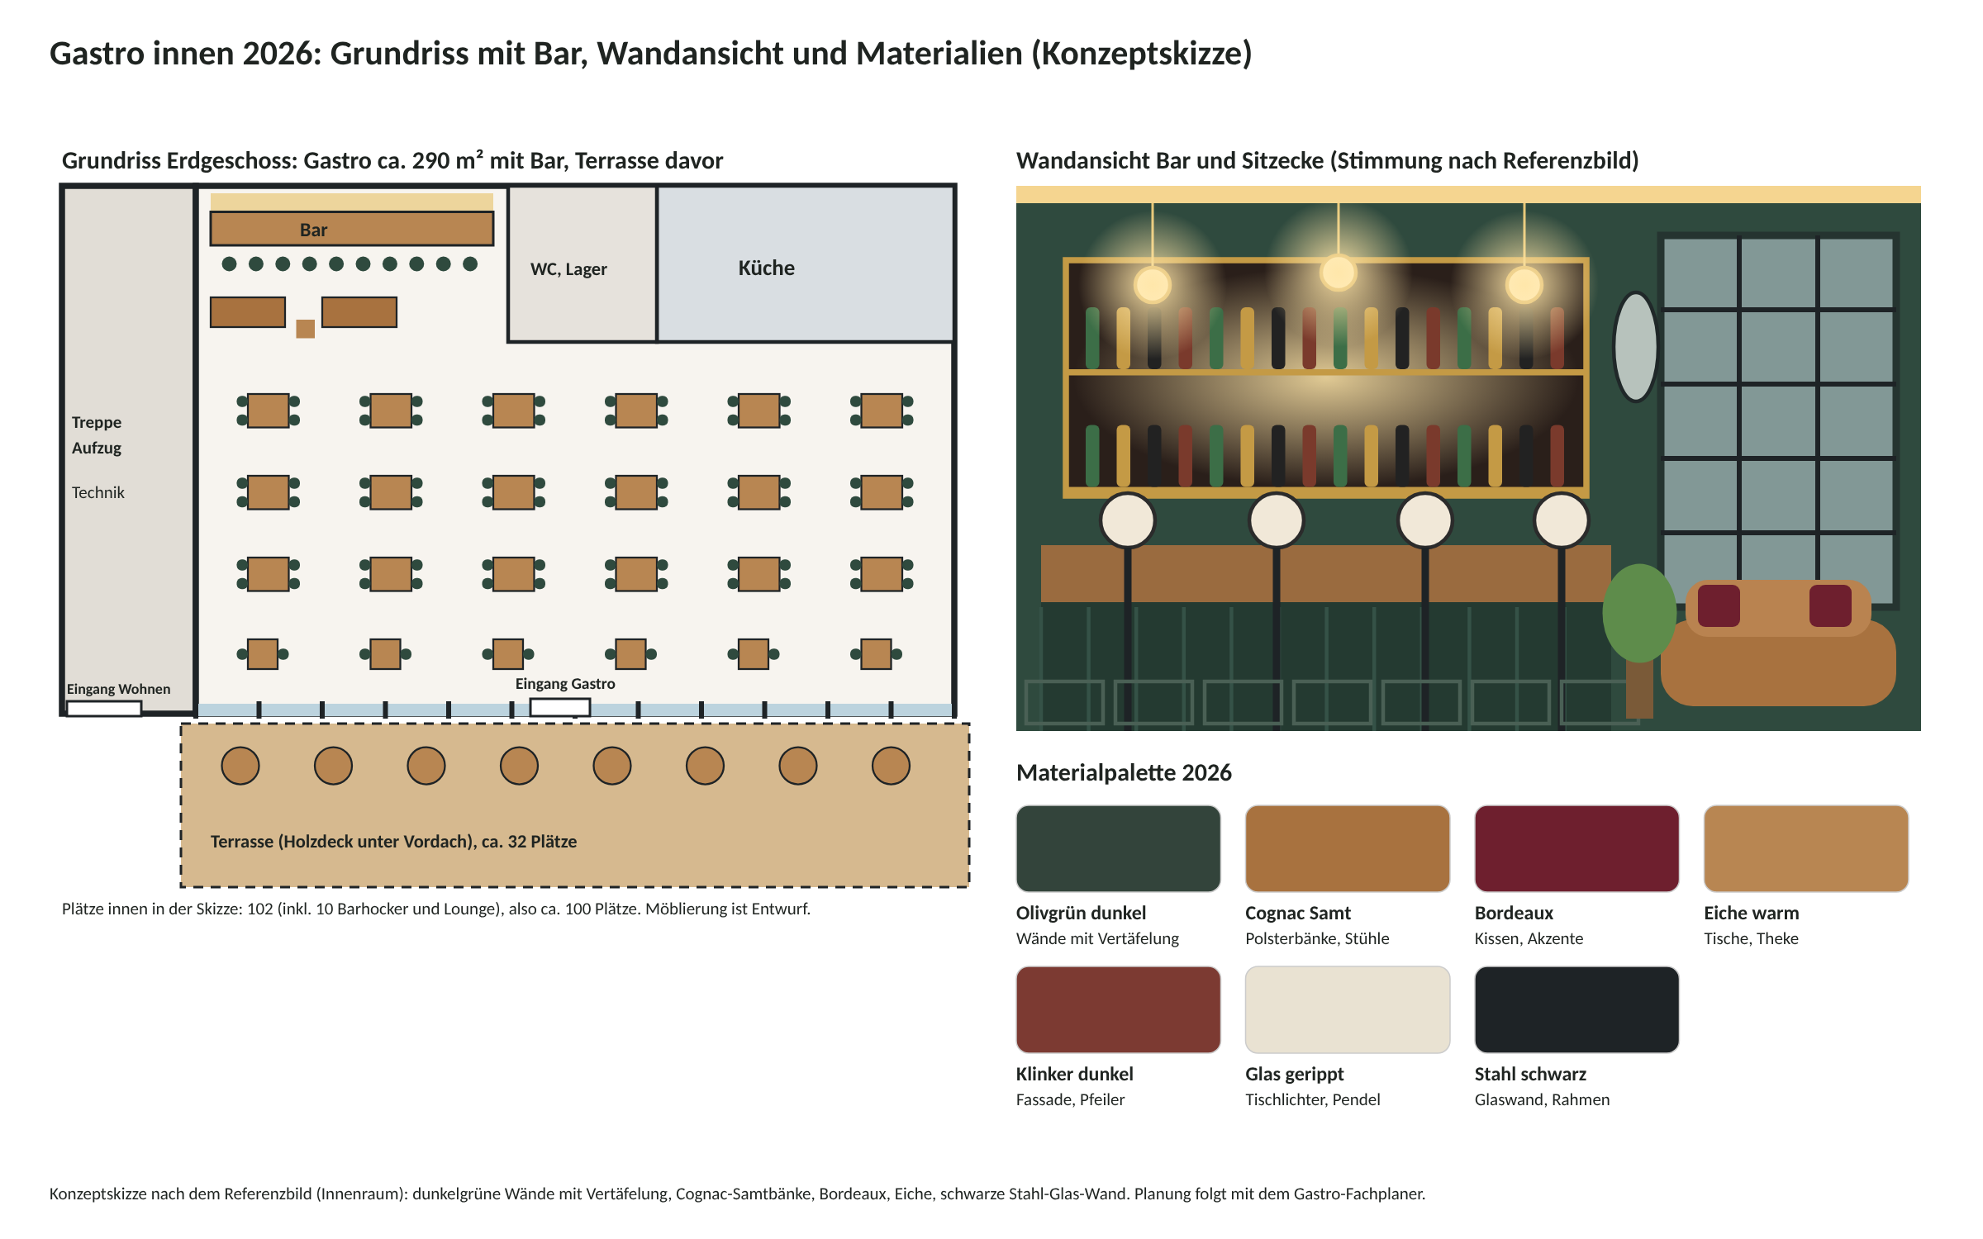
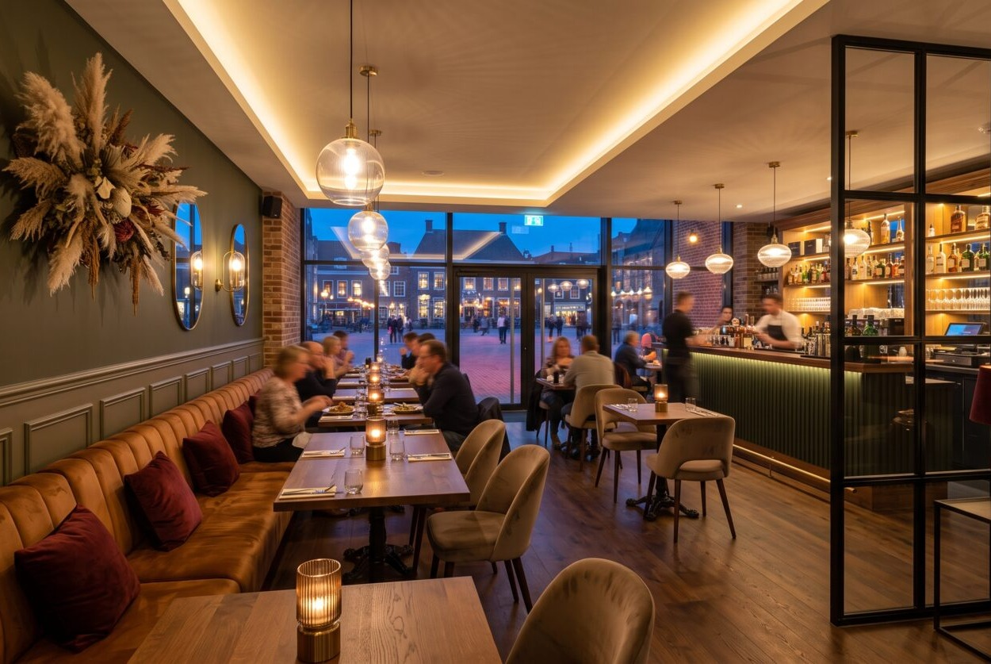
Große Gastro mit Bar, neu und modern
KI-Visualisierung
ca. 100 Plätze
innen, plus ca. 32 auf der Terrasse
Bar
10 Barhocker, Polsterbänke, Backbar
Material
Olivgrün, Cognac-Samt, Bordeaux, Eiche, schwarzer Stahl
Für die Stadt
Notes:
Konzeptskizze, Planung folgt mit dem Gastro-Fachplaner.

Slide 10
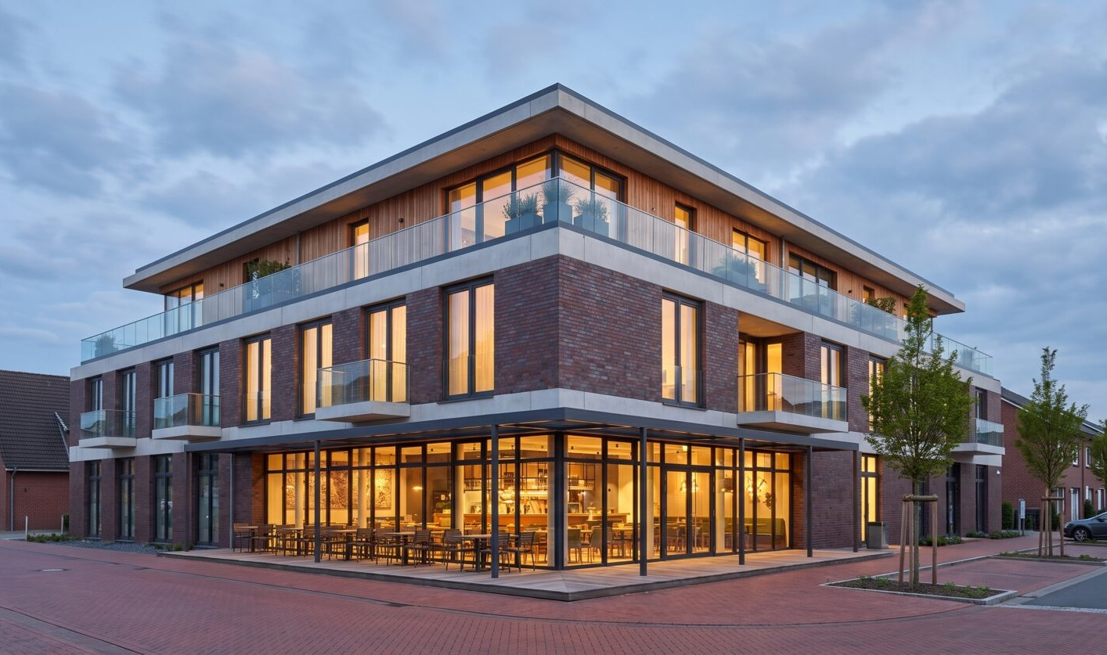
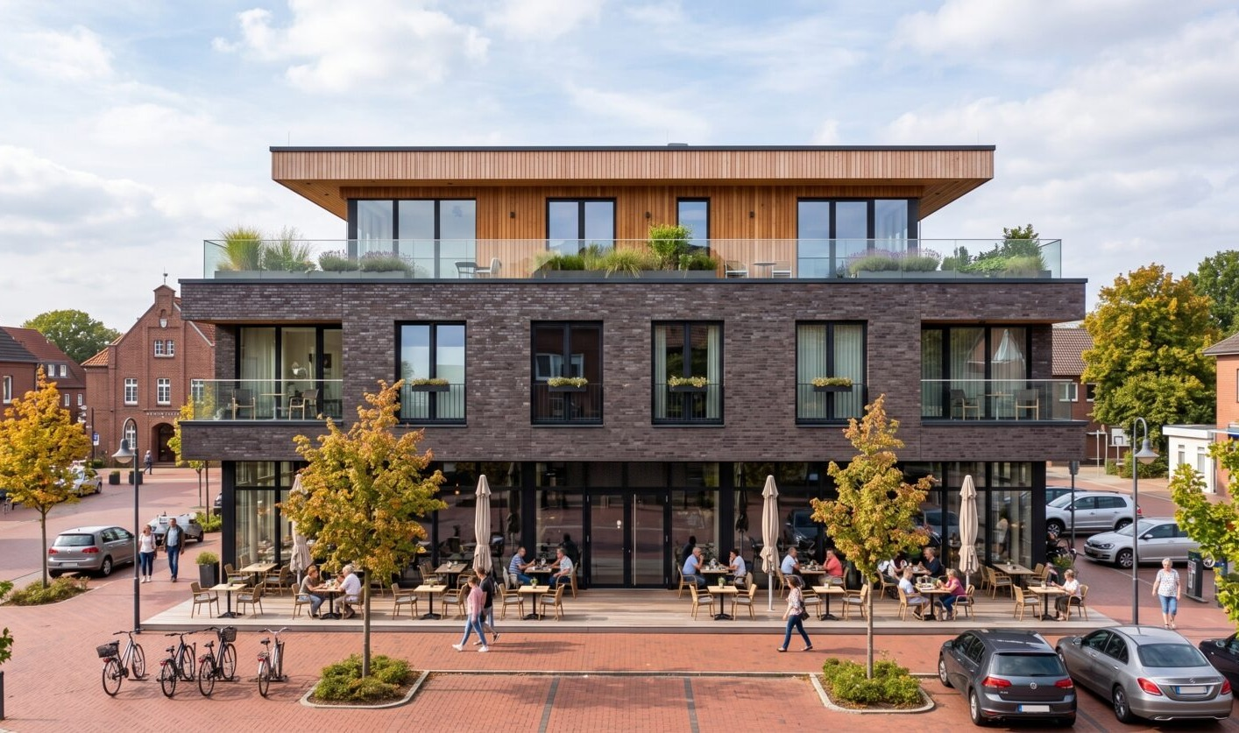
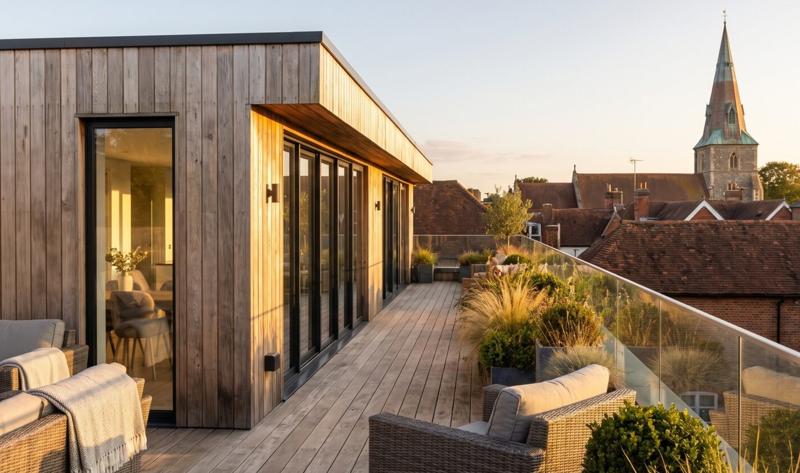
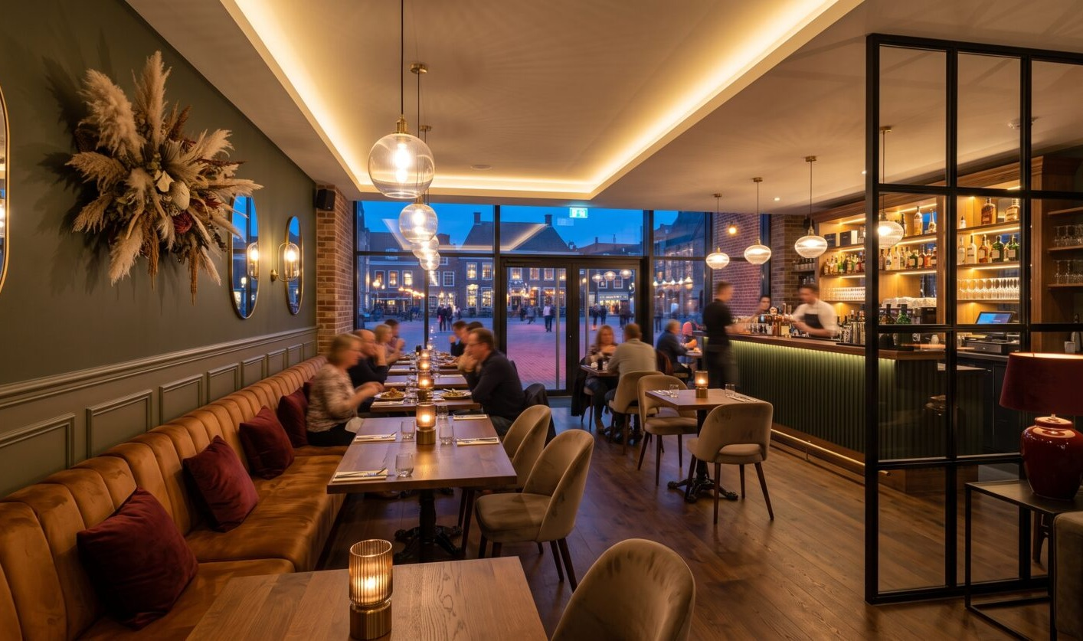
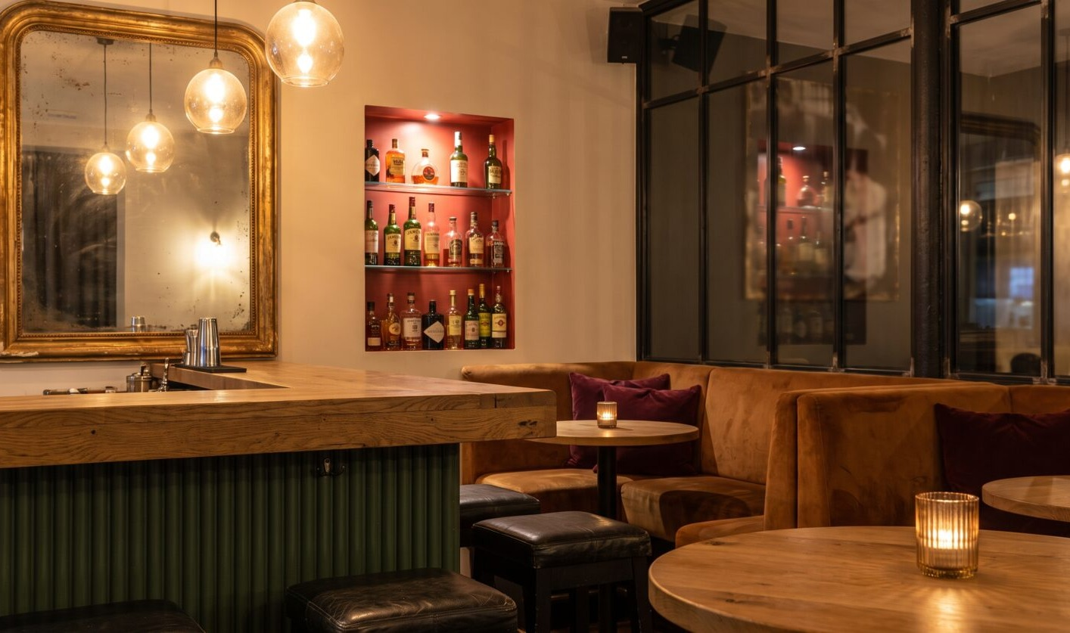
Visualisierungen
KI-generierte Visualisierungen zur Orientierung, Maße und Details folgen mit dem Architekten.
Für die Stadt
Notes:
KI-Visualisierungen auf Basis der Skizzen, keine Planung.

Slide 11
Stellplätze sind der Knackpunkt
Vorschlag für die Stadt
Bedarf ca. 29 Stellplätze, auf dem Grundstück passen ca. 10–13.
Restplätze auf der öffentlichen Parkfläche nebenan (im Plan eingezeichnet) per Vereinbarung nutzen, besonders am Abend.
Alternativ Ablöse statt Bau, die Höhe muss die Stadt nennen.
Klären, ob der 10 m breite Grünstreifen teils befestigt werden darf.
Für die Stadt
Notes:
Bedarf nach groben Annahmen (1,5 pro Wohnung, 1 je 10 m² Gastraum bei ca. 200 m²). Die Stellplatzsatzung der Stadt gilt verbindlich.

Slide 12
Gesamtkosten ohne Förderung
Posten | Rechnung | Betrag
Grundstück inkl. Steuer, Notar | 960 m² × 230 € + ca. 7 % | 236.256 €
Bau, Massivbau | 930 m² × 2.200 € | 2.046.000 €
Abschlag Holzbau (Staffelgeschoss) | 250 m² × 400 € günstiger | − 100.000 €
Dachterrasse rundum | 90 m² × 450 € | 40.500 €
Baunebenkosten (Architekt, Statik, Gebühren) | 15 % vom Bau | 297.975 €
Gastro-Ausbau (Küche, Bar, Möbel, Technik) | Annahme, Posten im Anhang | 150.000 €
Gesamtkosten |  | 2.670.731 €
Das sind ca. 2.872 € pro m² BGF.
Für die Bank
Notes:
Baukosten 2.200 €/m² (Holz-Staffel 400 € günstiger) und 15 % Baunebenkosten sind Annahmen des Bauherrn und müssen durch Angebote von Bauunternehmen und Zimmerei bestätigt werden.

Slide 13
Finanzierung zu 100 % ohne Eigenkapital
 | Plan (3,3 %) | Ausgang (4,0 %)
Gesamtkosten | 2.670.731 € | 2.670.731 €
Zinsen in der Bauzeit (15 Monate) | 57.632 € | 70.053 €
Bereitstellungszinsen (3 % p. a. ab Monat 7) | 18.259 € | 18.259 €
Zinsen im Aufschub-Jahr (keine Rate) | 92.022 € | 112.408 €
Kredit bei Start der Rate | 2.838.644 € | 2.871.450 €
Rate pro Monat (1 % Tilgung) | 10.172 € | 11.964 €
davon Zinsen | 7.806 € | 9.572 €
davon Tilgung (Rückzahlung der Schuld) | 2.366 € | 2.393 €
Annahmen
Baubeginn Mitte 2027, 15 Monate Bauzeit, gleichmäßiger Abruf.
Plan: 3,3 % Mischzins aus Förderkrediten (Annahme).
Ausgang: 4,0 % bei 10 Jahren Zinsbindung (Stand 17.09.2026).
Für die Bank
Notes:
Zinsen in der Bauzeit und im Aufschub werden dem Kredit zugeschlagen. Der Aufschub von 12 Monaten muss mit der Bank verhandelt werden.

Slide 14
Was pro Monat übrig bleibt
Pro Monat, Plan, ohne Förderung, 50.000 € Umsatz | Betrag
6 Wohnungen: je 950 € Kaltmiete | +5.700 €
Gastro-Pacht: 290 m² × 12 € | +3.480 €
Gastro-Gewinn nach Pacht | +11.770 €
Rate (Zinsen und Tilgung) | −10.172 €
Dein Lohn (wird vorerst nicht gerechnet) | 0 €
Rücklagen (10 % der Miete und Pacht) | −918 €
Ergebnis pro Monat | +9.860 €
Ohne Lohn des Bauherrn. Die ca. 3.100 € Tilgung in der Rate sind Vermögensaufbau (Schuld sinkt), kein Verlust.
Für die Bank
Notes:
Mieten: 6 Wohnungen zu je 950 € Kaltmiete (Annahme des Bauherrn). Gastro-Marge nach Branchen-Richtwerten.

Slide 15
Förderung entscheidet über das Ergebnis
Förderung | Gesamtkosten | Rate (3,3 %) | Ergebnis (3,3 %) | Rate (4,0 %) | Ergebnis (4,0 %)
0 % | 2.670.731 € | 10.172 € | +9.860 € | 11.964 € | +8.068 €
5 % | 2.537.194 € | 9.663 € | +10.369 € | 11.366 € | +8.666 €
10 % | 2.403.658 € | 9.155 € | +10.877 € | 10.768 € | +9.264 €
15 % | 2.270.121 € | 8.646 € | +11.386 € | 10.170 € | +9.862 €
20 % | 2.136.585 € | 8.137 € | +11.895 € | 9.572 € | +10.460 €
25 % | 2.003.048 € | 7.629 € | +12.403 € | 8.973 € | +11.059 €
Pro 5 Prozentpunkte Förderung steigt das Ergebnis um ca. 509 € im Monat. Gastro-Umsatz 50.000 €, nach Rücklagen, ohne Lohn.
Für Stadt und Bank
Notes:
Gastro-Umsatz 50.000 €. Förderung als Zuschuss in Prozent der Kosten, der den Kredit von Anfang an verkleinert (Annahme).

Slide 16
Wie viel Umsatz braucht die Gastro?
Ergebnis pro Monat (Plan 3,3 %) | 40.000 € | 45.000 € | 50.000 € | 55.000 € | 60.000 €
Förderung 0 % | +6.810 € | +8.335 € | +9.860 € | +11.385 € | +12.910 €
Förderung 10 % | +7.827 € | +9.352 € | +10.877 € | +12.402 € | +13.927 €
Förderung 15 % | +8.336 € | +9.861 € | +11.386 € | +12.911 € | +14.436 €
Förderung 20 % | +8.845 € | +10.370 € | +11.895 € | +13.420 € | +14.945 €
Break-even-Umsatz (Ergebnis = 0, ohne Lohn)
Förderung | 0 % | 10 % | 15 % | 20 %
Plan, 3,3 % | 17.671 € | 14.336 € | 12.669 € | 11.001 €
Ausgang, 4,0 % | 23.549 € | 19.626 € | 17.665 € | 15.703 €
Für die Bank
Notes:
Gastro-Marge vor Pacht 30,5 % vom Umsatz (Branchen-Richtwert, nicht aus Werlte). Break-even = Ergebnis (ohne Lohn des Bauherrn) genau null.

Slide 17
Der Weg zu Plus: Hebel nacheinander
Schritt | Plan (3,3 %) | Ausgang (4,0 %)
Ausgangslage (40.000 € Umsatz, keine Förderung) | +6.810 € | +5.018 €
+ 15 % Förderung | +8.336 € | +6.812 €
+ Baukosten 2.000 €/m² statt 2.200 € (Bekanntenpreis) | +9.028 € | +7.625 €
+ Gastro-Ausbau nur 100.000 € statt 150.000 € | +9.189 € | +7.815 €
+ Gastro-Umsatz 45.000 € | +10.714 € | +9.340 €
+ Tilgung 0 % (nur Zinsen) in den ersten Jahren | +12.526 € | +11.174 €
Mindestpaket
Ohne Lohn des Bauherrn liegt schon die Ausgangslage mit 40.000 € Umsatz im Plus, Förderung und günstige Preise geben zusätzlichen Puffer.
Nur Konto, kein Gewinn
Tilgung 0 % verbessert das Konto, nicht das Haus.
Grundsteuer, Gebäudeversicherung und Betriebskosten legt ihr über die Nebenkosten auf die Mieter um. Hausverwaltung und Instandhaltung (nicht umlagefähig) deckt die Rücklage von 10 %.
Für Stadt und Bank
Notes:
Startpunkt ist die vorsichtige Annahme von 40.000 € Umsatz ohne Förderung. Die Hebel sind Ziele für die Verhandlung, keine Zusagen.

Slide 18
Verkauf an die Familie: Rechnung je Partei
 | 1. OG, 85 m² (3×) | Staffel, 56 m² (3×) | Du: Gastro im EG
Preis (Selbstkosten) | 315.524 € | 209.195 € | 1.096.573 €
Preis je m² Wohnfläche | 3.712 € | 3.736 €
Rate pro Monat (3,3 % + 1 % Tilgung) | 1.202 € | 797 € | 4.176 €
Einnahme pro Monat (nach 10 % Rücklagen) | 855 € | 855 € | 15.250 €
Ergebnis pro Monat | −347 € | +58 € | +11.074 €
Preis, bei dem das Ergebnis 0 € ist | 211.211 € | 211.211 €
Lücke zum Selbstkostenpreis (ohne Eigenkapital) | 104.313 € | 0 €
Ergebnis mit 15 % Förderung | −166 € | +178 €
Die Rechnung für den Gastro-Teil gilt bei 50.000 € Umsatz ohne Lohn des Bauherrn, Break-even ab 14.000 €. Die Wohnungen tragen sich bei 11,18 €/m² Miete erst ab einem Preis von ca. 2.640 € je m².
Die Staffel-Wohnung (56 m²) kostet bei 950 € Miete 17 €/m², bei Marktmiete (11,18 €/m²) wären es 626 € und das Ergebnis −233 €.
Für die Verwandten und die Bank
Notes:
Jede Partei bekommt einen eigenen Kredit ohne Eigenkapital. Preis = Selbstkosten, 3,3 % Zins, 1 % Tilgung, Miete 950 €, 10 % Rücklagen.

Slide 19
So rentiert es sich für jede Partei
Schritt | 1. OG, 85 m² | Staffel, 56 m² | Du: Gastro
Selbstkostenpreis, 1 % Tilgung (heute) | −347 € | +58 € | +11.074 €
+ 15 % Förderung | −166 € | +178 € | +11.700 €
+ Tilgung 0 % (nur Zinsen) in den ersten Jahren | +71 € | +335 € | +12.526 €
+ Baukosten 2.000 €/m² statt 2.200 € | +136 € | +383 € | +12.720 €
Dasselbe bei 4,0 % Zins | −27 € | +276 € | +12.148 €
Alternative: ohne Förderung, Tilgung 0 %, Baukosten 2.000 €/m² | +9 € | +300 € | +12.273 €
Plus für alle
Förderung 15 % und tilgungsfreie Jahre reichen bei 3,3 % Zins für ein Plus bei jeder Partei. Bei 4,0 % Zins fehlt dem OG trotz 2.000 €/m² noch ein kleines Stück, dann braucht es mehr Förderung oder noch günstigere Preise.
Zu beachten
Ohne Tilgung sinkt die Schuld nicht, der Kredit muss später abgelöst oder verlängert werden.
Zum Vergleich: Wenn du die Lücke der drei OG-Wohnungen (1.040 € im Monat) selbst trägst, bleiben dir 10.033 € aus der Gastro.
Für die Verwandten und die Bank
Notes:
Variante A, 6 Wohnungen, jede mit eigenem Kredit ohne Eigenkapital, Miete 950 €, 50.000 € Gastro-Umsatz. Förderung, Preise und tilgungsfreie Jahre sind Ziele, keine Zusagen.

Slide 20
Ziel: 250 € Plus für jede Wohnung
 | 1. OG, 85 m² (3×) | Staffel, 56 m² (3×) | Du
Verkaufspreis an die Verwandten | 206.986 € | 206.986 €
Deine Selbstkosten je Einheit | 315.524 € | 209.195 € | 1.096.573 €
Preis je m² Wohnfläche | 2.435 € | 3.696 €
Nachlass, den du trägst | 108.538 € | 2.209 € | gesamt 332.242 €
Einnahme pro Monat (Miete nach 10 % Rücklagen / Gastro-Gewinn) | 855 € | 855 € | 15.250 €
Rate pro Monat (Zinsen) | −605 € | −605 € | −5.148 €
Ergebnis pro Monat | +250 € | +250 € | +10.102 €
Dein Anteil: Rate für das Gastro-EG 4.176 € (1 % Tilgung) plus Zinsen für die Differenz 971 €. Der Preis von ca. 207.000 € liegt nahe an dem, was Neubauwohnungen dieser Größe in Werlte kosten.
Bei 4,0 % Zins sinkt der Preis für 250 € Plus auf ca. 168.813 € (1.986 € je m²), dein Ergebnis auf +8.326 €. Bei Variante B / C beträgt der Nachlass je 85-m²-Wohnung im OG ca. 90.258 € / 85.647 €.
Für die Verwandten und die Bank
Notes:
Variante A, jede Wohnung mit eigenem Kredit ohne Eigenkapital und ohne Tilgung, 950 € Miete, 3,3 % Zins. Du trägst die Differenz zu deinen Selbstkosten.

Slide 21
Risiken und was wir dagegen tun
Miete
Gastro-Umsatz
950 € je Wohnung (ca. 12–15 €/m²) liegt über den Portalwerten für Neubau in Werlte (ca. 11 €/m²). Gegenmaßnahme: Vergleichsangebote, Vorvermietung.
Die Gastro braucht ab ca. 18.000 € Umsatz, bei 4 % Zins ca. 24.000 €. Gegenmaßnahme: Konzept, Pacht-Staffel, Lohn des Bauherrn bewusst ausgeklammert.
Zins
Genehmigung
Nach 10 Jahren Zinsbindung ist der Folgezins offen. Gegenmaßnahme: Förderkredite, Forward-Darlehen, Tilgungsaussetzung.
Staffelgeschoss und Flachdach müssen von der Stadt bestätigt werden. Gegenmaßnahme: Vorabstimmung, Plan B mit Satteldach.
Für die Bank
Notes:
Die Miete von 950 € je Wohnung ist eine Annahme des Bauherrn, Marktdaten für Werlte liegen darunter.

Slide 22
Was ich von der Stadt brauche
Städtebauförderung
Grundstückspreis
10 % Förderung bringen ca. +1.017 € im Monat
30 € weniger pro m² bringen ca. +119 € im Monat
Pacht oder Mietzuschuss
Stellplätze
1.000 € Zuschuss im Monat sind 1.000 € mehr im Monat
Mitnutzung der öffentlichen Parkfläche oder faire Ablöse
Genehmigung
Zinsvorteil
Staffelgeschoss, Flachdach und Höhe schriftlich bestätigen
0,5 % weniger Zins bringen ca. +1.256 € im Monat
Für die Stadt
Notes:
Wirkungen gerechnet mit dem Modell (Plan 3,3 %, ohne Förderung als Basis).

Slide 23
Nächste Schritte
1
Okt 2026
Gespräch mit der Stadt: Preis, Förderung, Stellplätze
2
Nov 2026
Architekt, Baufenster, Höhen und Geschosse schriftlich klären
3
Dez 2026
Bank: Finanzierung, Aufschub, Förderkredite anfragen
4
Q1 2027
Städtebaulicher Vertrag, Bauantrag
5
Mitte 2027
Baubeginn, 15 Monate Bauzeit
6
Ende 2028
Eröffnung zusammen mit der neuen Mitte
Für Stadt und Bank
Notes:
Zeitplan der Stadt aus dem Konzeptheft, Bauantrag und Förderzusagen sind meine Planung.

Slide 24
Anhang
Annahmen, Gastro-Kosten, Gastro-Ausbau, Mietdaten, Variante B, Variante mit vier Ebenen

Slide 25
Rechenannahmen und offene Punkte
Grundstück 960 m² × 230 € plus ca. 7 % (5 % Grunderwerbsteuer, ca. 2 % Notar)
Bau 930 m² BGF × 2.200 €, Staffel in Holzbau 400 €/m² günstiger, Terrasse 90 m² × 450 €, Baunebenkosten 15 %
100 % Fremdfinanzierung, 1 % Tilgung, Aufschub 12 Monate
Bauzeit 15 Monate, Bereitstellungszins 3 % p. a. ab Monat 7
Zins Plan 3,3 % (Förderkredite, Annahme), Ausgang 4,0 %
Gastro-Umsatz 50.000 € netto, Marge vor Pacht 30,5 %
6 Wohnungen zu je 950 € Kaltmiete, Gastro-Pacht 12 €/m²
Lohn des Bauherrn wird vorerst nicht gerechnet, Rücklagen 10 % der Miete und Pacht
Förderung als Zuschuss in % der Gesamtkosten (Annahme)
Nebenkosten (Grundsteuer, Versicherung, Betriebskosten) werden auf die Mieter umgelegt, die Hausverwaltung deckt die Rücklage
Offen: Baufenster, Staffelgeschoss, Höhen, Stellplatzsatzung, Zins nach 10 Jahren
Anhang
Notes:
Alle Zahlen sind Planungsannahmen, keine Zusagen.

Slide 26
Gastro: Kosten pro Monat bei 50.000 € Umsatz
Posten | Richtwert | Betrag
Wareneinsatz (Einkauf Essen und Getränke) | ca. 28 % | 14.000 €
Personal (ohne Chef-Lohn) | ca. 30 % | 15.000 €
Pacht ans Haus (290 m² × 12 €) |  | 3.480 €
Energie, Wasser, Müll | ca. 3 % | 1.500 €
Reinigung, Wäsche, Verbrauchsmaterial | ca. 2 % | 1.000 €
Werbung und Marketing | ca. 1,5 % | 750 €
Reparaturen, Wartung, Kassensystem | ca. 1,5 % | 750 €
Sonstiges | ca. 1,5 % | 750 €
Versicherungen, GEMA, Gebühren | ca. 1 % | 500 €
Steuerberater, Buchhaltung | ca. 1 % | 500 €
Summe Kosten |  | 38.230 €
Gewinn nach Pacht, vor Lohn |  | 11.770 €
Anhang
Notes:
Prozentwerte sind Branchen-Richtwerte aus meiner Einschätzung, nicht aus Quellen für Werlte.

Slide 27
Gastro-Ausbau nach Posten
Posten | Betrag
Küche (Herd, Kühlräume, Edelstahl, Spülküche) | 30.000 €
Lüftung und Abluft | 18.000 €
Theke und Bar (Zapfanlage, Kühlung, Backbar) | 20.000 €
Möbel (ca. 100 Plätze, Lounge) | 28.000 €
Beleuchtung und Deko | 8.000 €
Wand, Boden, Decke, Akustik | 15.000 €
Gäste-WC Ausstattung | 5.000 €
Kasse, Technik, Musik, WLAN | 5.000 €
Terrasse (Holzdeck, Möbel, Heizstrahler) | 6.000 €
Planung und Genehmigung | 5.000 €
Eröffnung, Marketing, Warenerstbestückung | 3.000 €
Puffer 5 % | 7.150 €
Summe (im Modell: 150.000 €) | 150.150 €
Baunebenkosten von 15 % fallen auf Möbel und Geräte nicht an, die Planung steckt als eigener Posten drin. Eine erste Schätzung für einen aufwendigeren Ausbau lag bei ca. 310.000 €, der Unterschied liegt vor allem bei Küche, Möbeln und Theke.
Anhang
Notes:
Zielbudget des Bauherrn für einen einfachen Ausbau, Angebote von Küchen- und Lüftungsbauern müssen es bestätigen.

Slide 28
Mietdaten für Werlte
Quelle | Wert für Werlte
ImmoScout24 (Wohnungen, Durchschnitt) | 7,78 €/m²
miete-aktuell.de (Kaltmiete 2026) | 8,13 €/m²
mietpreise.info (14 Inserate, Spanne 6,09–14,48 €) | 9,58 €/m²
mietpreise.info (Neubau) | 10,73–11,02 €/m²
Landkreis Emsland (ImmoScout24, Q2 2026) | 8,10 €/m²
Im Modell
6 Wohnungen zu 950 € Kaltmiete (Bauherr, zentrale Lage), das sind bei ca. 75 m² etwa 12,70 €/m². Gastro-Pacht 12 €/m² ohne Marktdaten.
Quellen: mietpreise.info/mietspiegel/werlte, miete-aktuell.de, immobilienscout24.de (Kreis Emsland), Abruf Oktober 2026
Anhang
Notes:
Es gibt keinen amtlichen Mietspiegel für Werlte, die Portale arbeiten mit kleinen Stichproben.

Slide 29
Varianten B und C: 540 m² Grundfläche
 | A: 340 m², 2+Staffel | B: 540 m², 2+Staffel | C: 540 m², 3+Holz-Penthouse
Bruttofläche | 930 m² | 1.500 m² | 2.040 m²
Wohnfläche / Wohnungen | 423 m² / 6 | 738 m² / ca. 8–9 | 1.153 m² / ca. 13
Gastro / Büro im EG | 290 m² / – | 290 m² / 150 m² | 290 m² / 150 m²
Gesamtkosten | 2.670.731 € | 4.050.156 € | 5.416.356 €
Rate pro Monat (ein Kredit) | 10.172 € | 15.419 € | 20.615 €
Ergebnis bei 50.000 € Umsatz | +9.860 € | +8.257 € | +7.234 €
Break-even-Umsatz Gastro | 17.671 € | 22.929 € | 26.281 €
Ergebnis bei 4,0 % Zins | +8.068 € | +5.542 € | +3.606 €
Kosten je m² Wohnfläche, Regelgeschoss / Staffel | 3.712 € / 3.736 € | 3.497 € / 3.089 € | 3.443 € / 3.034 €
85-m²-Wohnung im Regelgeschoss: Ergebnis (eigener Kredit) | −347 € | −277 € | −260 €
Preis-Lücke je 85-m²-Wohnung im Regelgeschoss | 104.313 € | 86.033 € | 81.422 €
Annahmen
EG 540 m² (Gastro 290 m², Büro 150 m²), Regelgeschosse je 540 m², Staffel 420 m² in Holzbau mit 120 m² Terrasse. Büro 10 €/m², Wohnen 11,18 €/m².
Zu klären
Baufenster, zwei Vollgeschosse, bei C drei Vollgeschosse und ca. 13 m Höhe statt 12 m, deutlich mehr Stellplätze.
Anhang
Notes:
Nur mit Ausnahme der Stadt: Baufenster ca. 400–460 m² geschätzt, im Plan stehen zwei Vollgeschosse und 12 m Höhe, GRZ 0,6 erlaubt max. 576 m².

Slide 30
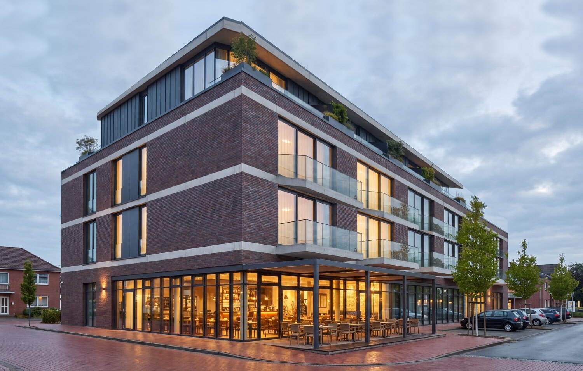
Variante: Mittelgeschoss doppelt, vier Ebenen
 | 3 Ebenen | 4 Ebenen
Wohnungen | 6 | 9
BGF | 930 m² | 1.270 m²
Gesamtkosten | 2.670.731 € | 3.530.931 €
Rate (Plan) | 10.172 € | 13.444 €
Ergebnis bei 50.000 € Umsatz | +9.860 € | +9.153 €
… mit 15 % Förderung | +11.386 € | +11.170 €
Break-even-Umsatz, 15 % Förderung | 12.669 € | 13.378 €
Bildmontage, keine neue Planung
Das zweite Mittelgeschoss bringt 3 weitere Wohnungen zu 950 €, kostet aber ca. 0,86 Mio. € mehr. Die Höhe von ca. 13 m braucht eine Ausnahme von der Stadt (B-Plan: 12 m).
Anhang
Notes:
Bildmontage aus der KI-Visualisierung: das mittlere Geschoss wurde verdoppelt. Höhe ca. 13 m, der B-Plan erlaubt 12 m.

